Slide 1
ПРОЕКТИРОВАНИЕ БОЛЬШИХ ПРОГРАММНЫХ СИСТЕМ
Общий подход

Slide 2
ЛИТЕРАТУРА
1. Г.Буч Объектно-ориентированный анализ и проектирование с примерами приложений на С++, 2-е изд. -М: «Издательство Бином», 2001. -500с.
2. Буч Г., Рамбо Д., Джекобсон А. UML. Руководство пользователя. –М: ДМК, 2000. – 432с.
3. Боггс У., Боггс М. UML и Rational Rose – Издательство «ЛОРИ» 2001г. 580с.
4. Леоненков А. Самоучитель UML. – СПб:BHV-С-Петербург, 2001. –304с.
5. Ларман К. Применение UML и шаблонов проектирования –М.: Издательский дом «Вильямс», 2001. – 496с.
6. Коналлен Д. Разработка WEB-приложений с использованием UML - –М.: Издательский дом «Вильямс», 2001. – 288с.
7. Кватрани Т. Rational Rose 2000 и UML. Визуальное моделирование - ДМК, 2001. – 176с.
8.Орлов С.А. Технология разработки программного обеспечения. –СПб.: Питер, 2002. – 464 с.
9. Фокс Дж. Программное обеспечение и его разработка. –М.: Мир, 1985. – 368с.

Slide 3
ПРЕДМЕТНАЯ ОБЛАСТЬ – промышленные программные продукты
Различные области применения
Сложные в логической организации
Большие по объему кода
Имеют много пользователей
Долгое время жизни (использования)
Требуют модернизации и сопровождения
Должны сопровождаться документацией
Разрабатываются коллективом программистов
Требуют больших финансовых ресурсов

Slide 4
СТАДИИ ПРОЕКТИРОВАНИЯ ПРОГРАММНЫХ СИСТЕМ
Формирование требований к системе
Проектирование
Реализация
Тестирование
Ввод в эксплуатацию
Сопровождение

Slide 5
РЕАЛЬНЫЙ ПРОЦЕСС ПРОЕКТИРОВАНИЯ
Формирование требований к системе
Проектирование
Реализация
Тестирование
Ввод в эксплуатацию
Сопровождение

Slide 6
Основные принципы
Этап проектирования не прекращается никогда
Уточнение требований продолжается в течение всего времени проектирования
Программная система наследует проблемы реальной системы

Slide 7
ОПРЕДЕЛЕНИЕ ТРЕБОВАНИЙ
Общий подход

Slide 8
1 ПОСТАНОВКА ЗАДАЧИ
Нужно понять, что нужно сделать
Требования формулируются совместно заказчиком и проектировщиком с максимально возможной строгостью
Нельзя ориентироваться только на требования одного, но влиятельного лица. Система обрекается на недолговечность. Должен быть найден и вовлечен в дело действительный пользователь, а не его заменитель
Разные пользователи дают противоречивые требования
Представитель заказчика должен иметь полномочия принимать решения

Slide 9
2 ДОКУМЕНТИРОВАНИЕ
Требования формулируются совместно заказчиком и проектировщиком с максимально возможной строгостью
Язык формулировок требований должен быть понятен пользователю и проектировщику
Нужно документировать требования
Если требования не записаны и не сделаны доступными разработчикам, они вроде бы и не существуют

Slide 10
3 УПРАВЛЕНИЕ ТРЕБОВАНИЯМИ
Предусмотреть изменения в проекте !!!
Самое первое требование к проектированию больших систем – предусмотреть возможность будущих изменений
Требования разработчики и заказчики понимают по-разному
Требованиями надо управлять !!!
За выработку требований должен отвечать один и тот же человек

Slide 11
ЗАКАЗЧИК-ПРОЕКТИРОВЩИК
 | Может сделать | Пропустит
ЗАКАЗЧИК | Ясно выразить важные потребности Правильно расставить приоритеты | Требования к технологии Потребности инфраструктуры
ПРОЕКТИРОВЩИК | Определить состояние дел в технологии Определить полноту требований | Сортировку интересов пользователей Тонкости прикладной области

Slide 12
1977г. 10 проектов в США
Во всех системах требования неустойчивы и подвергались пересмотру
В системах отсутствовал механизм отслеживания и управления процессом выработки требований
Некоторые разработчики даже не осознавали необходимость обоснования требований
В большинстве систем не было отбоя от «списков пожеланий»

Slide 13
ПРОЕКТИРОВАНИЕ
Общий подход

Slide 14
1 ПРОЕКТИРОВАНИЕ - ЭТО ИСКУССТВО
Проектирование в большей степени связано с искусством
Программа наследует все проблемы реальной системы
При проектировании делается обоснование как ПО так и ТС
Проектирование - итерационный процесс
Проектированием может заниматься не каждый

Slide 15
2 МЕТОДОЛОГИЯ ПРОЕКТИРОВАНИЯ
Разбиение на уровни абстракций
На каждом уровне абстракции – 7 или менее элементов
Ограниченный контекст, только важные элементы
Должны определяться как данные, так и операции над ними

Slide 16
2 ПРОЦЕСС ПРОЕКТИРОВАНИЯ
ОЧИСТКА ПРОЕКТА
Сужение
круга возможных
решений или
структур
Документирование
уровней
проекта
с увеличением
детализации
Краткие
формулировки
основных
принятых
решений

Slide 17
3 УРОВНИ ПРОЕКТИРОВАНИЯ
Верхний уровень – разделение на подсистемы, модули. Определение взаимодействия. Реализация замкнутости подсистем.
Средний уровень – реализация технических решений. Выделение макрослоев. Проектирование модулей. Определение потоков данных.
Нижний уровень – кодирование программ. Технологии кодирования. Структурное программирование.

Slide 18
4 ДОКУМЕНТИРОВАНИЕ
Если отсутствует документация доступная для всех – проект обречен на неудачу
Дональд Дуглас – «когда вес документов достигает веса самолета, самолет начнет летать»
Документация создается на всех уровнях проектирования
Использовать методы документирования (HIPO, SADT, IA, UML)
Самая трудная задача – организовать ведение документации

Slide 19
РЕАЛИЗАЦИЯ
Выбор языка программирования
Выбор стандартов программирования
Выбор инструментария программирования
Проектирование диалогового взаимодействия
Уровни квалификации. Главный программист
Компоновка программ
Контроль версий системы

Slide 20
ТЕСТИРОВАНИЕ И ВЕРИФИКАЦИЯ
Верификация с начала разработки
Проведение инспекций кодов программ
Тестирование отдельных модулей
Тестирование скомпонованной программы
Планирование тестирования проводится одновременно с началом работ

Slide 21
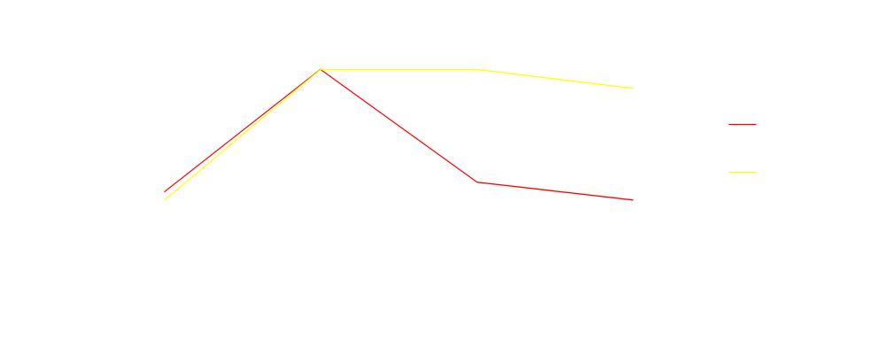
ПРЕДЪЯВЛЕНИЕ ПРОГРАММ
«Да, это то что мы заказывали, но не то, что хотели» - Заказчик
После первого предъявления коллектив разработчиков не должен уменьшаться

Slide 22
РУКОВОДСТВО РАЗРАБОТКОЙ
Спецификация требований
Организационная структура
Сроки реализации
Расстановка кадров
Бюджет
Документирование рабочих стандартов

Slide 23
Пять стадий развития всех новых проектов
Эйфория
Разочарование
Поиск виновных
Наказание невиновных
Награждение непричастных к делу

